Slide 1
Домашнее задание
§ 12,
подготовить сообщение или презентацию об одном из древнегреческих учёных

Slide 2
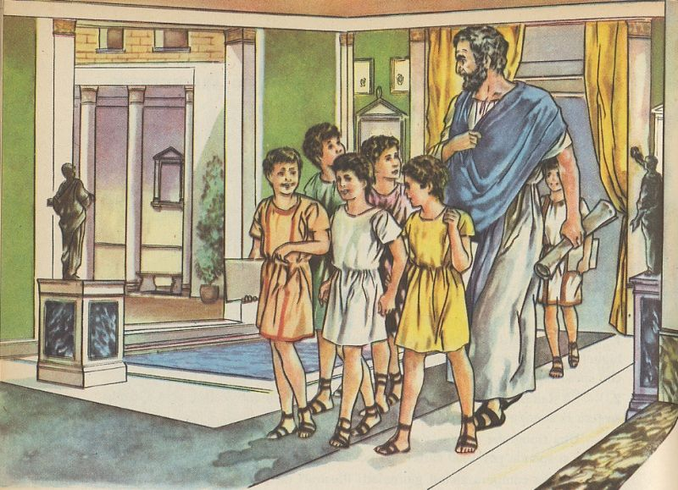
Хайрете пайдес!
Калой кай агатой!

Slide 3
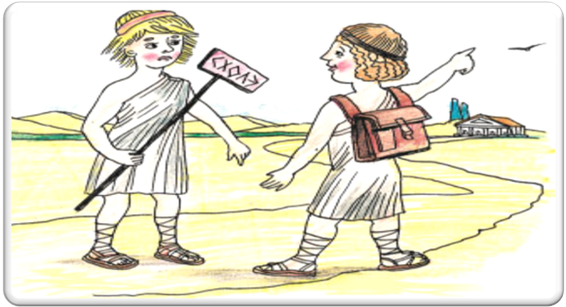
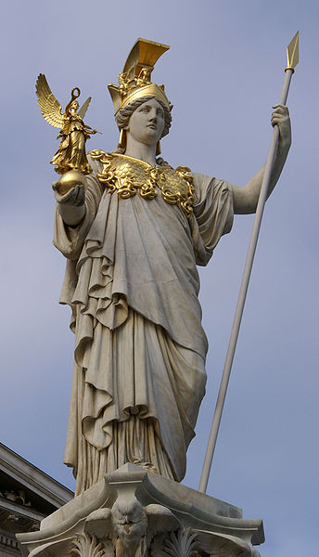
Древнегреческая школа
и
научные знания

Slide 4
Знать:
Как и чему обучали в греческой школе;
Какими научными знаниями они прославились
Кто они- знаменитые греческие ученые?
Уметь:
Находить правильный ответ на поставленный вопрос и подтверждать его примерами;
Характеризовать достижения конкретного ученого;
Получать знания из различных источников;

Slide 5
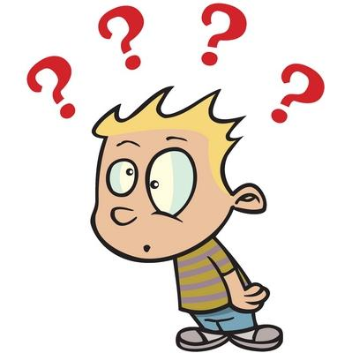

Задание
Стр 48-49.
1.Когда возникла письменость
в Древней Греции?
2. У кого позаимствовали
письменность греки?
3. Какие изменения
внесли в алфавит?
4. Для чего они это сделали?
5. Чем отличалась
греческая письменность?
6. Какие буквы белорусской письменности заимствованы у греков?

Slide 6

Школа
С 7 лет
Палестра
С 12 лет
Гимнасий
с 18 лет
юноши
мальчики
мальчики

Slide 7
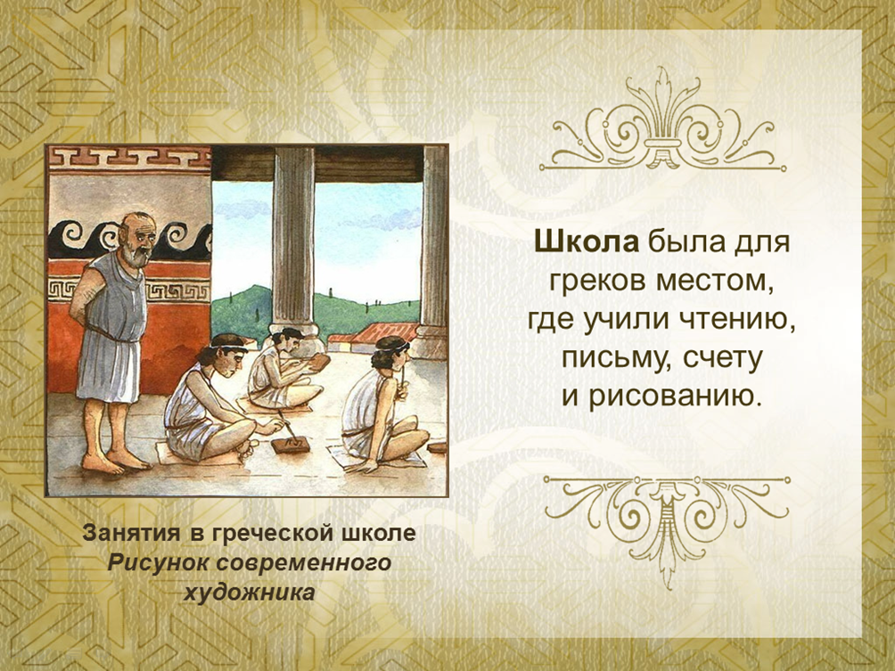

Slide 8
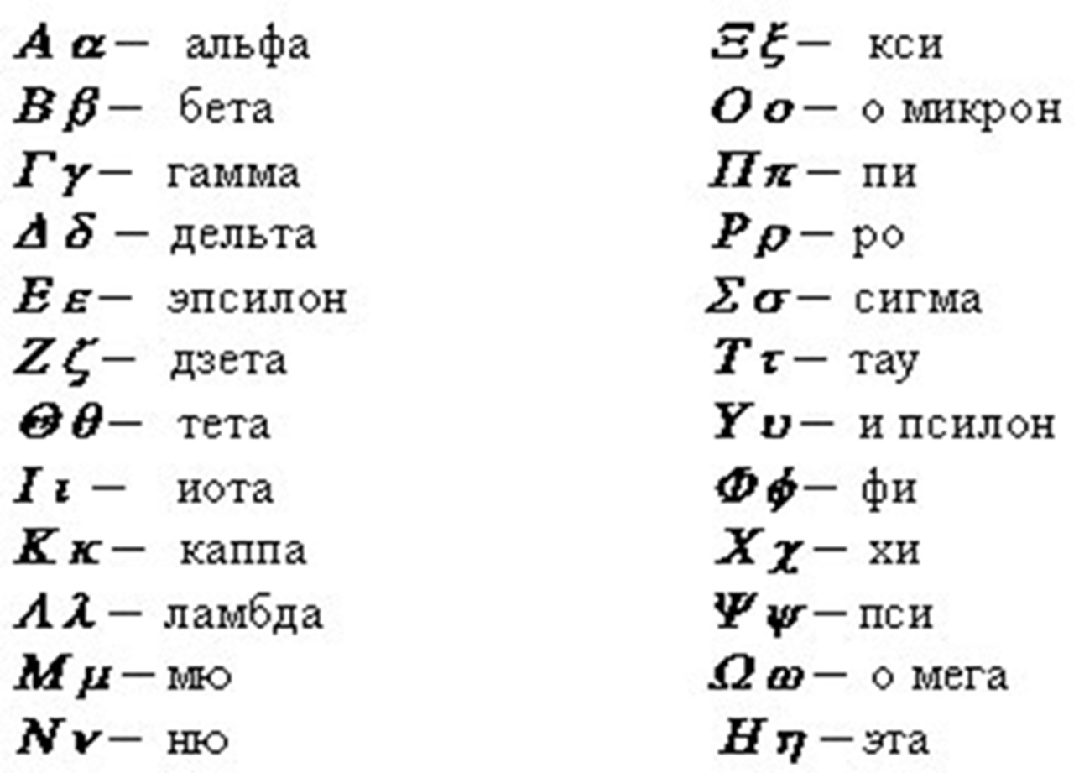

Slide 9
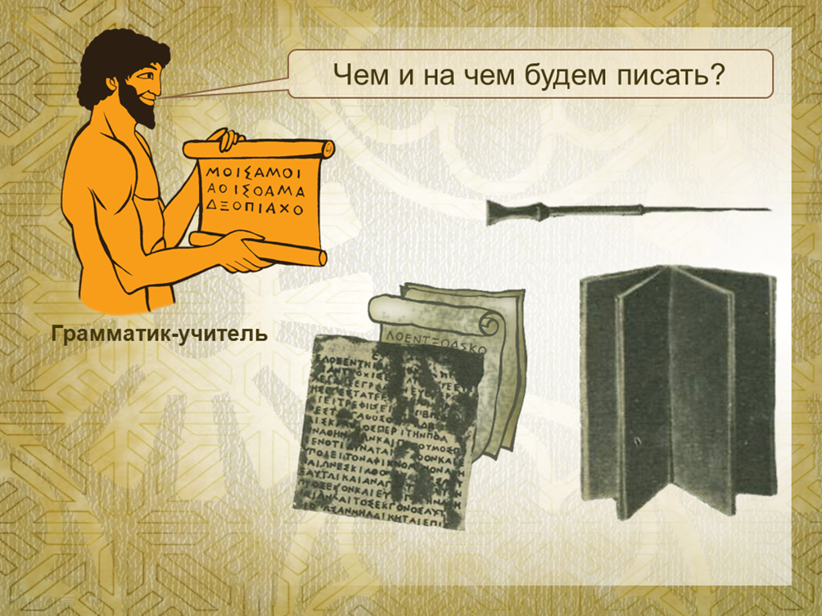

Slide 10
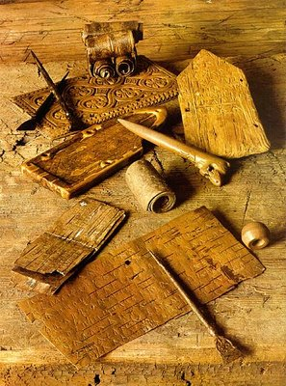

Задание
На чём и с помощью чего
учили писать?
Что такое палестры?

Slide 11

Сравните современную школу и школу в Древней Греции:
Что обозначает название ?
Кто учился?
С какого возраста?
Чему учили мальчиков?
Чему учили девочек?
На чем писали?
Как называли учителя?
Была ли разница в учебе богатых и бедных?
Были ли спортивные школы?
Кто такой педагог ?

Slide 12


физкульт
минутка

Slide 13

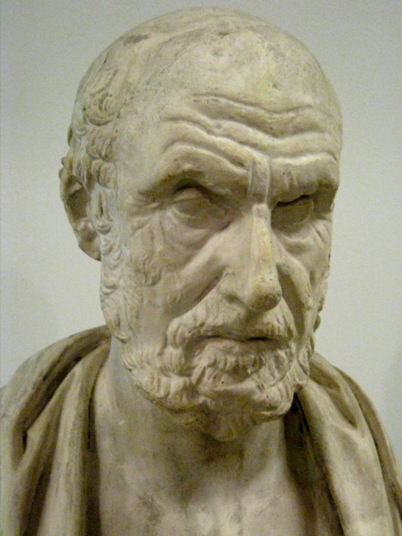
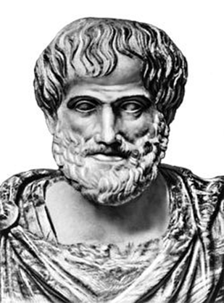
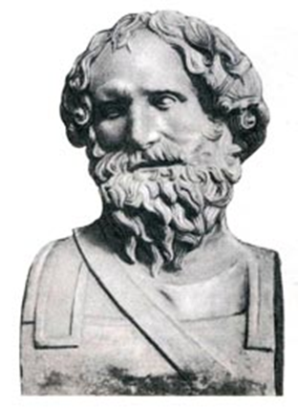
Составить таблицу «Древнегреческие ученые»
Стр 50-51
Гиппократ
Отцом современной медицины называют Гиппократа.
Он первым стал
рассматривать болезнь не как кару богов, а как естественное явление.
В наши дни все врачи дают
«Клятву Гиппократа».
Архимед
Аристотель

Slide 14
Имя ученого | Сфера деятельности | Чем прославился
Гиппократ | Медицина | Он первым стал рассматривать болезнь не как кару богов, а как естественное явление.
Архимед | Математика | Создатель механики. Именно Архимед изобрёл систему блоков, позволяющую с лёгкостью поднимать и опускать особо тяжёлые грузы.
Пифагор | Математика | Таблица умножения

Slide 15
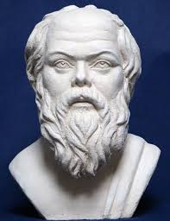
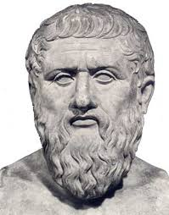
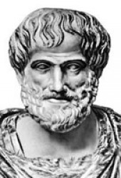

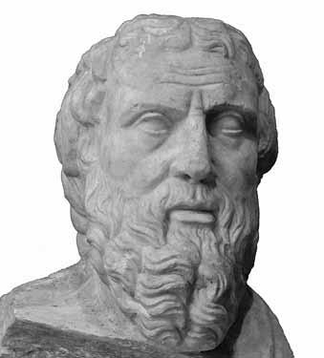
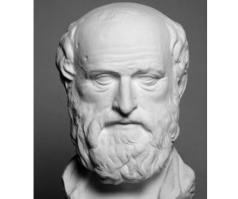
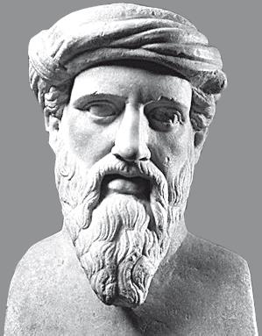
Сократ
Платон
Демокрит
Эратосфен
Пифагор
Геродот

Slide 16
Высказывания Сократа
1.Я знаю, что я ничего не знаю, но другие знают еще меньше
2.Природа наделила нас двумя ушами, двумя глазами, но лишь одним языком, дабы мы смотрели и слушали больше, чем говорили.
3.Лучше работать без определенной цели, чем ничего не делать
4.Женись несмотря ни на что. Если попадётся хорошая жена — станешь исключением, если плохая — философом.
5.Кто хочет — ищет способ, кто не хочет — ищет причину.
6.Нужно есть, чтобы жить, а не жить, чтобы есть.
7.Человек есть мера всех вещей. Если ты мыслишь – ты свободен

Slide 17
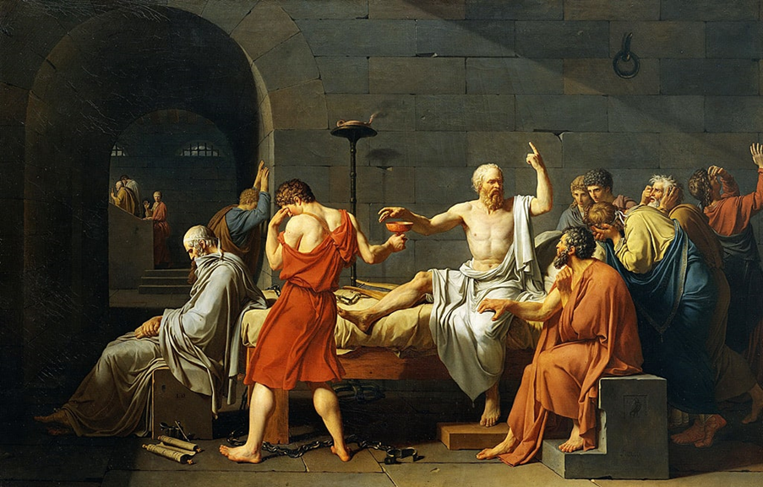
Картина Жака Луи Давида
«Смерть Сократа»

Slide 18
Я узнал…
Я понял…
Я научился…
Я расскажу дома про…

